Slide 1
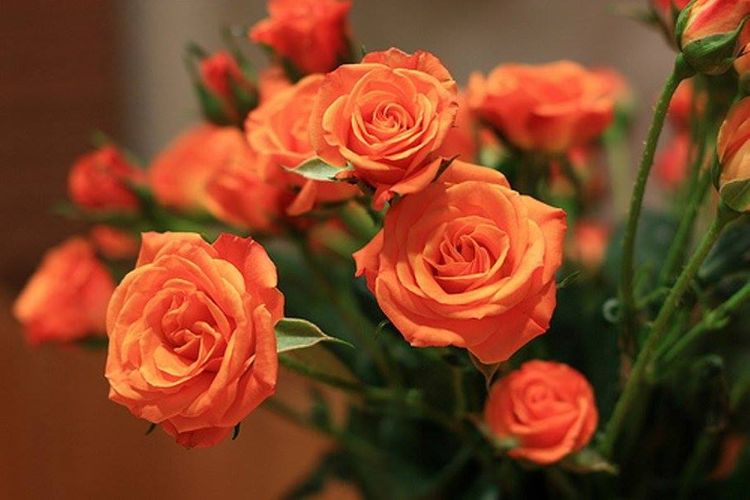
স্বাগতম

Slide 2
পরিচিতি
শ্রেণিঃসপ্তম বিষয়ঃগণিত
অধ্যায়ঃ ষষ্ঠ (বীজগণিতীয় ভগ্নাংশ)
সময়ঃ ৪৫ মিনিট
তারিখঃ 20/05/2019 খ্রীঃ
শিক্ষক পরিচিতি
আশীষ কুমার ঘোষ
সহকারী শিক্ষক
(এম,এস,এস ,এম,এড)
ফরাযীকান্দী উয়েসীয়া
কামিল মাদ্রাসা ,
মতলব (উঃ) ,চাঁদপুর।

Slide 3
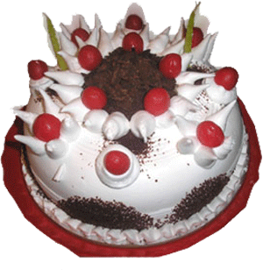
বিভাজিত কেক
পূর্ণ কেক

Slide 4
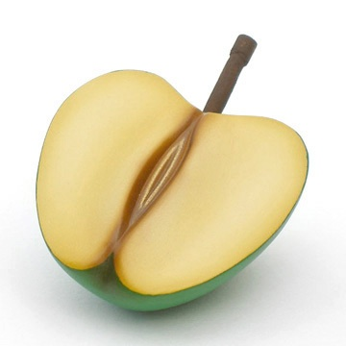
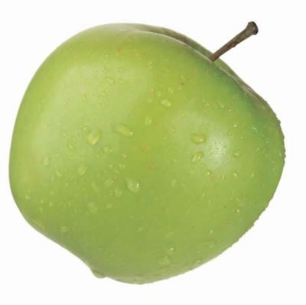
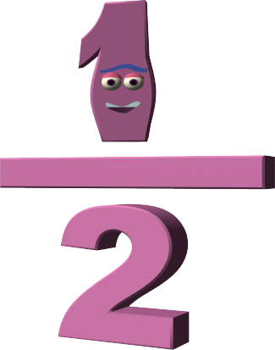

Slide 5
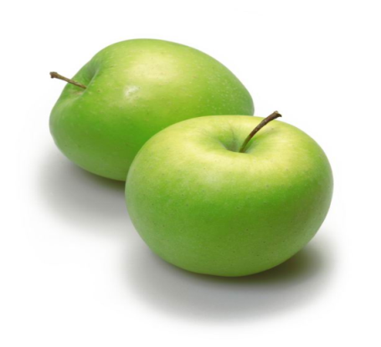

Slide 6
শিখন ফল
আজকের পাঠ থেকে শিক্ষার্থীরা-
বীজগণিতীয় ভগ্নাংশের সংজ্ঞা বলতে পারবে।
বীজগণিতীয় ভগ্নাংশের যোগ, বিয়োগ, সরলীকরণ
করতে পারবে।

Slide 7
বীজগণিতীয়
ভগ্নাংশ
লব
হর

Slide 8
বীজগণিতীয় ভগ্নাংশ যেমন-
$$\frac{a}{4}$$
$$\frac{5}{b}$$
$$\frac{a}{b}$$
$$\frac{2a}{a+b}$$
$$\frac{a}{5x}$$
$$\frac{x}{x+1}$$
$$\frac{2x+1}{x−3}$$
$$\frac{2}{a^{2}−4}$$

Slide 9
যদি কোনো ভগ্নাংশের শুধু লব বা শুধু হর বা লব ও হর উভয়কে বীজগণিতীয় প্রতীক বা রাশি দ্বারা প্রকাশ করা হয়, তবে তা হবে বীজগণিতীয় ভগ্নাংশ।

Slide 10
প্রকৃত
1
5
2
অপ্রকৃত
যে ভগ্নাংশের লব ছোট হর বড় তাকে প্রকৃত ভগ্নাংশ বলে। আর বিপরীত হলে মিশ্র বা অপ্রকৃত ভগ্নাংশ বলে।

Slide 11
লব ও হর একই
হলে পূর্ণ সংখ্যা হবে।

Slide 12
মূল্যায়ন
বীজগণিতীয় ভগ্নাংশ কাকে বলে?
$\frac{x}{yz},\frac{y}{zx},\frac{z}{xy} ভগ্নাংশ গুলোর হর কত?$

Slide 13
বাড়ীর কাজ
তিনটি বীজগণিতীয় ভগ্নাংশ লিখ।
Notes:
করে

Slide 14
ধন্যবাদ

